Slide 1
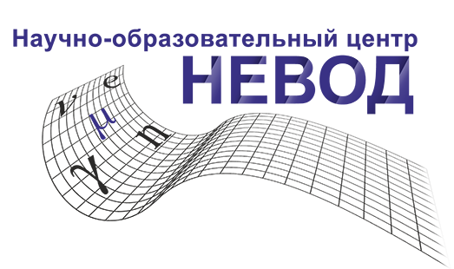
Восстановление параметров ШАЛ с помощью нейронных сетей по данным установки НЕВОД-ШАЛ
Международная молодежная школа-конференция по ядерной физике и технологиям
Студент: Куринов К.О.
Научный руководитель: Амельчаков М.Б.

Slide 2
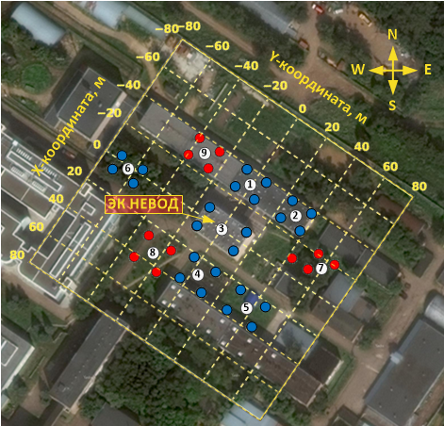
Установка НЕВОД - ШАЛ
9 кластеров
характерный
размер кластера:
15 × 15 м²
площадь установки:
10⁴ м²
диапазон энергий:
от 10¹⁵ до 10¹⁷ эВ

Slide 3
Цели и задачи
Восстановление параметров ШАЛ с применением нейронных сетей.
Сравнение с Методом максимального правдоподобия (ММП).

Slide 4
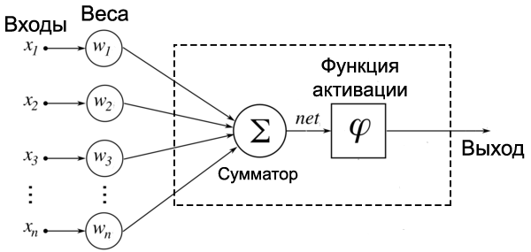
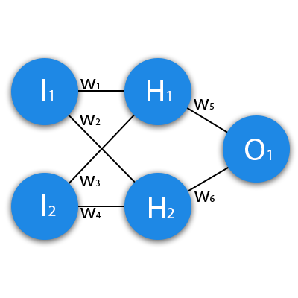
Нейронная сеть
Нейрон (перцептрон) — это вычислительная единица, которая является композицией сумматорной функции и некой активационной.
Рис 1. Перцептрон.
Рис 2. Нейронная сеть

Slide 5
Описание моделированных выборок
МК генератор: CORSIKA, модель а/в (QGSJET-II-04), э/ф компонента – EGS4.
Обучающая выборка
Тестирующая выборка

Slide 6
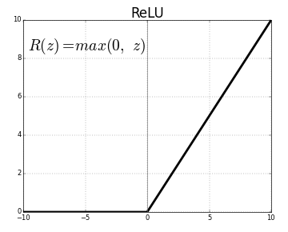
Архитектура нейронной сети
L2 - регуляризация
38 входных нейронов (кол-во частиц попавших в каждую ДС и углы прихода ШАЛ)
Двухслойная сеть для восстановления возраста и мощности, восьмислойная для восстановления оси ШАЛ.
Функция активации ReLU.

Slide 7
Восстановление параметров ММП
где P(n_{i,} N_{i}) – вероятность зарегистрировать n_{i} частиц при ожидаемом значении N_{i} частиц, а k – количество подключённых ДС в установке.
Минимум функционала искался SIMPLEX методом

Slide 8
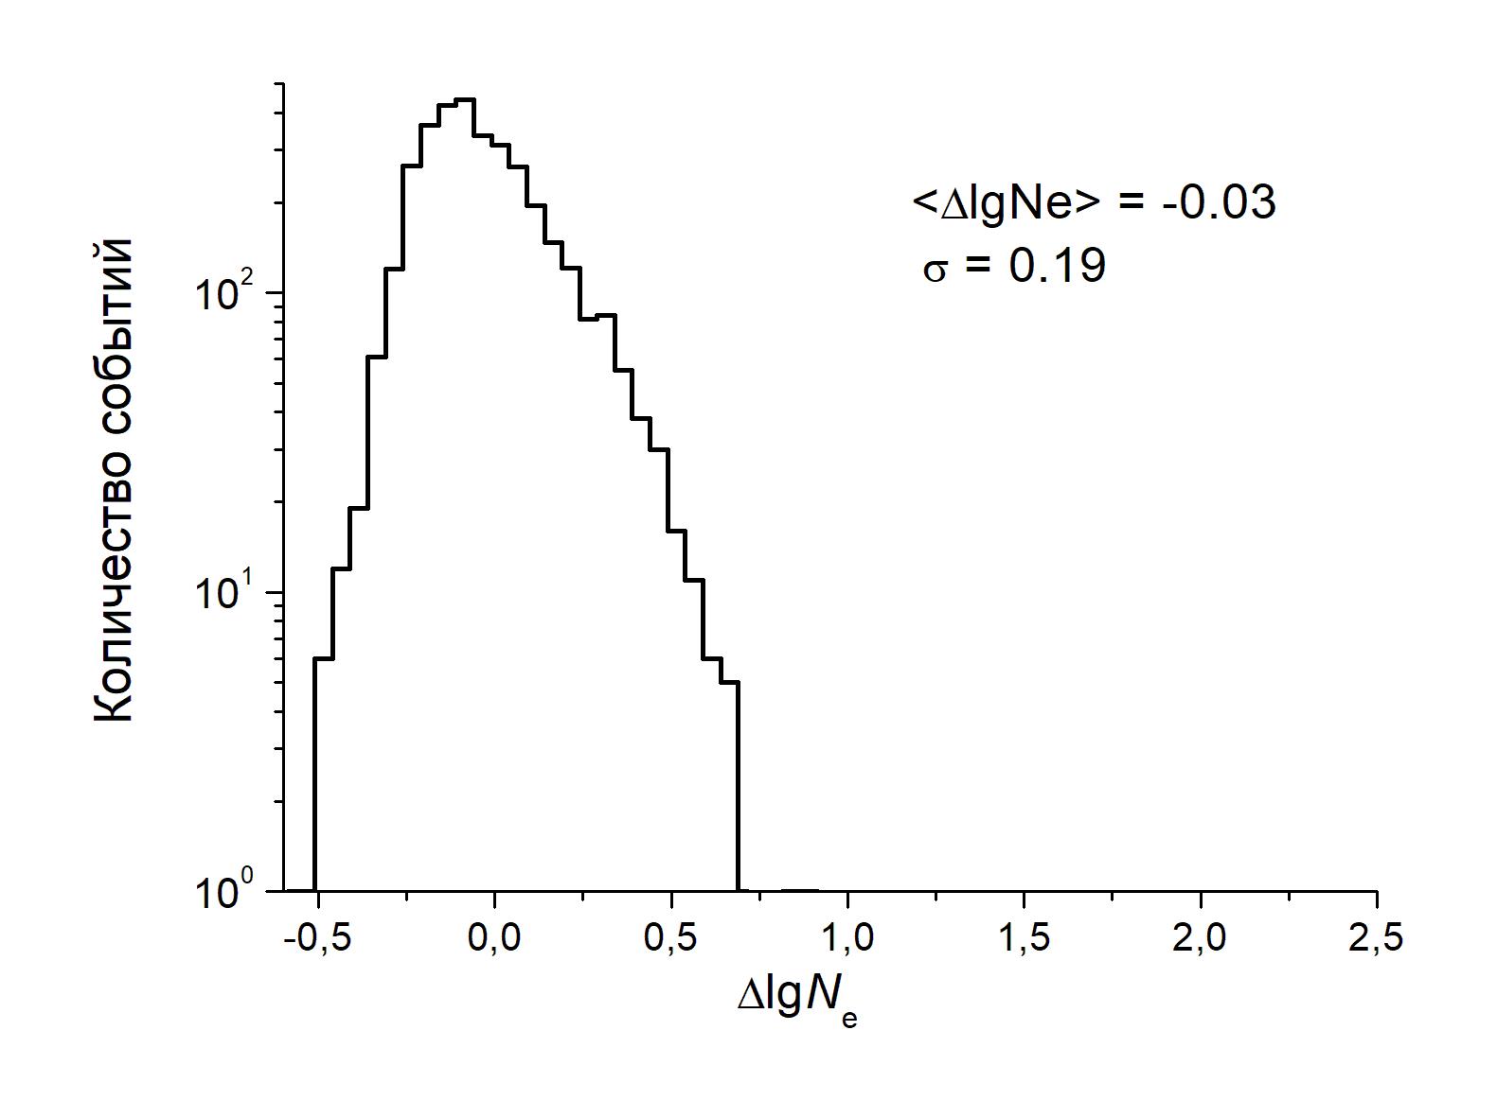
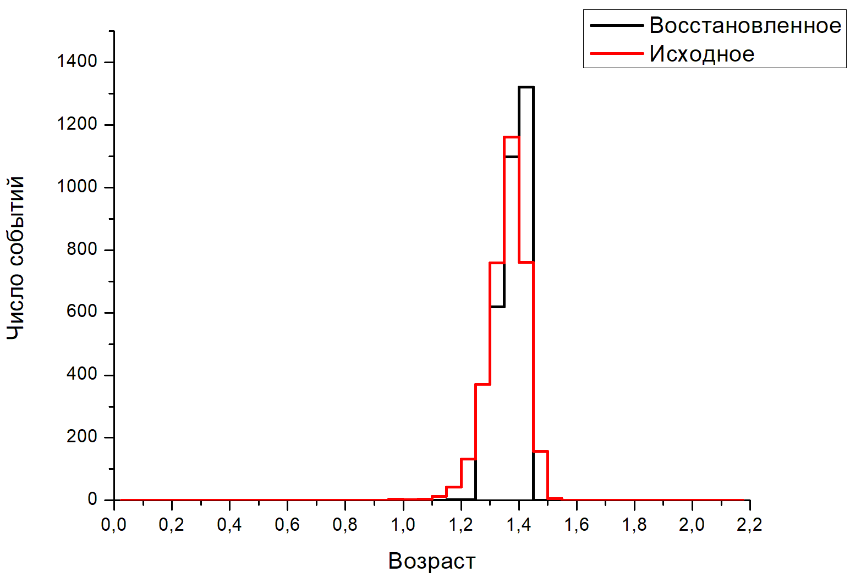
Восстановлении мощности и возраста
ММП (Симплекс)
Нейронные сети

Slide 9
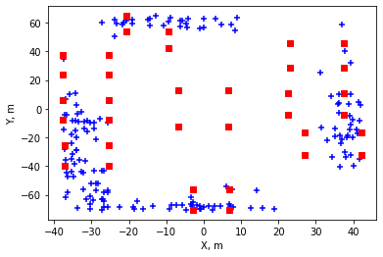
Восстановление положения оси
Оси восстановленные за пределами установки
ММП (Симплекс)
Нейронные сети

Slide 10
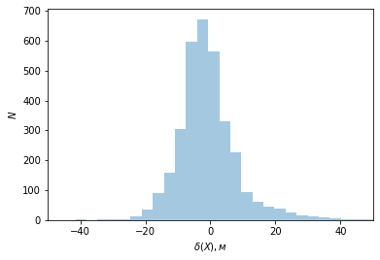
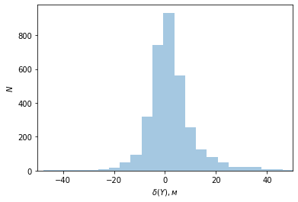
Восстановление положения оси
Оси восстановленные за пределами установки
ММП (Симплекс)
Нейронные сети

Slide 11
Заключение
Мощность и возраст ШАЛ восстанавливают точнее нейронные сети. Координаты оси ливня же восстанавливаются хуже чем ММП, что возможно связано с недостаточно большой выборкой обучающих данных.
Время восстановления ММП при нахождении максимума SIMPLEX методом ~ 40 минут, нейронные сети же восстанавливают параметры ~ 1 секунды.

Slide 12
Спасибо за внимание

